Slide 1
IKT-opplæring i regi av LHL
Et bedre liv – med digitale verktøy
Modul 2: Hvordan kommunisere digitalt?

Slide 2
Målet med kurset:
Modul 1: Hva er internett?
Modul 2: Hvordan kommunisere digitalt?
Modul 3: De ulike digitale løsningene, del I
Modul 4: De ulike digitale løsningene, del II
Notes:
Hvorfor mener HDIR at IKT-opplæring er viktig??
Ordningen er etablert for å gi IKT-opplæring som kan heve den digitale kompetansen i målgruppen for å: Motvirke ensomhet og redusere digitalt utenforskap ved å legge til rette for møteplasser og samhandling som kan bidra til å vedlikeholde og styrke eldres muligheter for å opprettholde sosiale nettverk. Bedre den digitale helsekompetansen slik at eldre kan tilegne seg helseinformasjon på nett via pc, nettbrett, smarttelefon og annet. Gjøre eldre bedre i stand til å motta digitale helsetjenester (eksempelvis via videokonsultasjon og e-konsultasjon) gjennom økt mestring og bedre brukeropplevelse
Modul 2:
- Nå er første modul ferdig. Forhåpentligvis sitter kursdeltakerne igjen med noe kunnskap om hva internett er og hva dette kan brukes til.
Repetisjon er viktig!
Etter endt kurs, Modul 2, skal alle ha sendt en epost til kursvert eller en annen kursdeltaker

Slide 3
E-post
E-post er meldinger som blir sendt over et nettverk, fra en datamaskin til en annen.
Mottaker og avsender leser og skriver sin post i en e-postleser (f.eks. Microsoft Outlook eller Apple Mail).
Mange har også e-post via en nettside (for eksempel gmail.com, outlook.com)
En e-post kan ha vedlegg, som er egne dokumenter, musikkfiler, bilder.
En e-postadresse er bygd opp av et navn, en alfakrøll (@), og domenet / e-postleverandøren (f.eks. solveig@gmail.com)

Slide 4
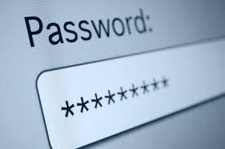
«Feil passord – prøv igjen»
Krav til passord:
minst 8 symboler til sammen
minst 1 stor bokstav
minst 1 tall
minst 1 ekstra symbol, feks *+#!.
For eksempel: R@kkest@d1890
Notes:
* Oppgave! Alle kursdeltakere skal lage et fiktiv passord. Se om det hadde gått gjennom kontrollen.

Slide 5
Oppgave
Alle kursdeltakere skal opprette en epost, eventuelt finne den man har fra før.
(«Oppskriften» på hvordan man oppretter en Gmail-epost kommer på neste side)
Notes:
Her må deltakerne logge seg inn på e-posten sin, eventuelt opprette en ny e-post. Her må kursvertene hjelpe til. Husk å skrive ned e-postadressen og evt passord.

Slide 6
Slik oppretter man en Gmail-epost
Trinn 1: Gå til Gmail sin hjemmeside. For å opprette en Gmail-konto må du først besøke Gmail-nettstedet. Du kan gjøre dette ved å skrive inn «gmail.com» i nettleserens adressefelt og trykke Enter.
Trinn 2: Klikk på «Opprett konto» Når du har lastet inn Gmail-nettstedet, vil du se en blå knapp som sier "Opprett konto". Klikk på denne knappen for å starte prosessen med å opprette en Gmail-konto.
Trinn 3: Fyll ut registreringsskjemaet Ved å klikke på «Opprett konto», vil du bli tatt til et registreringsskjema. Du må fylle ut feltene med informasjonen din, inkludert navn, fødselsdato, kjønn og telefonnummer.
Notes:
Dette er et eksempel på hvordan man kan opprette epost. Bruk hvilken som helst epost-tjeneste!

Slide 7
Slik oppretter man en Gmail-epost
Trinn 4: Fyll ut registreringsskjemaet Når du har fylt ut registreringsskjemaet, vil du bli bedt om å velge et brukernavn og passord. Velg et brukernavn som du vil bruke som e-postadressen din. Passordet ditt må være minst åtte tegn langt og inneholde en blanding av tall, bokstaver og symboler for å sikre at det er trygt og sikkert.
Trinn 5: Fullfør registreringen Når du har valgt et brukernavn og passord, må du bekrefte at du ikke er en robot. Deretter må du klikke på «Neste» for å fullføre registreringen din.
Trinn 6: Bekreft e-postadressen din Ved fullført registreringen, vil Google sende en bekreftelsesmelding til den e-postadressen du oppga under registreringen. Du må åpne meldingen og klikke på bekreftelseslenken for å bekrefte e-postadressen din.

Slide 8
Hvordan kommunisere digitalt?
Og mye mer!
Notes:
Twitter:
Facebook:
Snapchat:
Mail:
Messenger:
WhatsApp:

Slide 9
Hvordan kommunisere digitalt?
Og mye mer!
Notes:
Twitter:
Facebook:
Snapchat:
Mail:
Messenger:
WhatsApp:

Slide 10
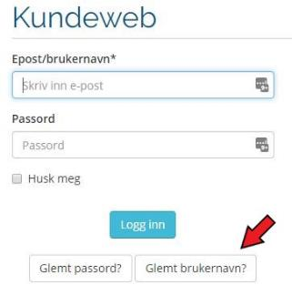
Brukernavn (username)
Hva er et brukernavn? (er du «registrert» i systemet?)
Telefonnummer
Epost-adressen
Selvvalgt brukernavn/kallenavn
Ofte står det hva som skal brukes

Slide 11
Oppgave
Alle kursdeltakere skal sende en e-post til en annen deltaker på kurset.
De som ikke har opprettet en e-post, gjør det først.
Notes:
Her må deltakerne logge seg inn på e-posten sin, eventuelt opprette en ny e-post. Her må kursvertene hjelpe til. Husk å skrive ned e-postadressen.

Slide 12
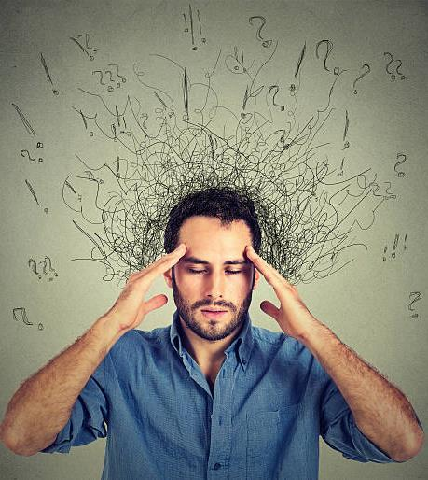
Hvem kjenner seg igjen?
Ingen blir ferdig utlært
Det skjer store forandringer raskt i den digitale verden
Man må tørre å prøve og feile!
Notes:
Alle opplever frustrasjon ved digitale verktøy. Fortvil ikke. Jo mer man prøver og tester ut, jo mer trygg blir man.

Slide 13
Oppgave
Hva slags digitale kommunikasjonsflater ønsker du å bruke?
Last ned en app du ønsker å bruke (VG, Snapchat, YR etc). Se «oppskrift» på neste side.

Slide 14
Hvordan finne apper på mobiltelefonen?
Iphone (AppStore)
Åpne App Store-appen på iPhone eller iPad.
Bla gjennom I dag-, Spill-, Apper- og Arcade-fanene for å finne apper du liker. Eller trykk på Søk-fanen for å se etter noe spesifikt. Hvis du finner et spill der det står Arcade, må du abonnere på Apple Arcade for å spille spillet.
Trykk eller klikk på prisen eller Hent-knappen. Hvis du ser «Åpne»-knappen i stedet for en pris eller «Hent»-knappen, har du allerede kjøpt eller lastet ned den aktuelle appen.
Hvis programmet vises med «Hent»-knappen i stedet for en pris i App Store, er programmet gratis. Du blir ikke belastet for å laste ned programmer som er gratis. I enkelte gratisprogrammer kan du foreta kjøp eller registrere abonnementer i programmet. Med abonnementer og kjøp i apper får du blant annet tilgang til flere funksjoner og mer innhold.
Android (Google Play)
Åpne Google Play Butikk-appen på enheten din, eller gå til Google Play-butikken i en nettleser.
Søk eller bla gjennom for å finne innhold.
Velg varen du vil ha.
Velg Installer eller prisen på varen.
Følg veiledningen på skjermen for å fullføre transaksjonen og laste ned innholdet.
Hvis du har kjøpt noe før: Velg betalingsmåten din med nedoverpilen
Hvis dette er ditt første kjøp: Betalingsmåten legges til i Google-kontoen din.

